Slide 1
Instant Interview
David Vlaminck
Dieter Benoot
Cedric Jacobs

Slide 2
Overzicht
Voorstelling concept
ERD-diagram
Use-casediagram
Databank
DAL
BLL
Model
Controller
View
CSS Framework
Toekomst

Slide 3
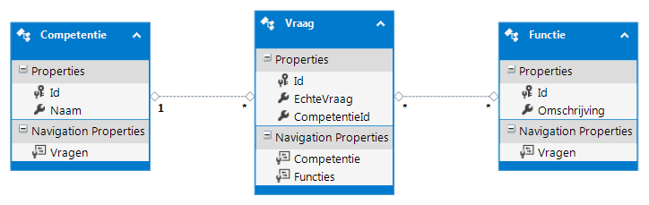
ERD-Diagram
Het ERD-diagram is relatief eenduidig:

Slide 4
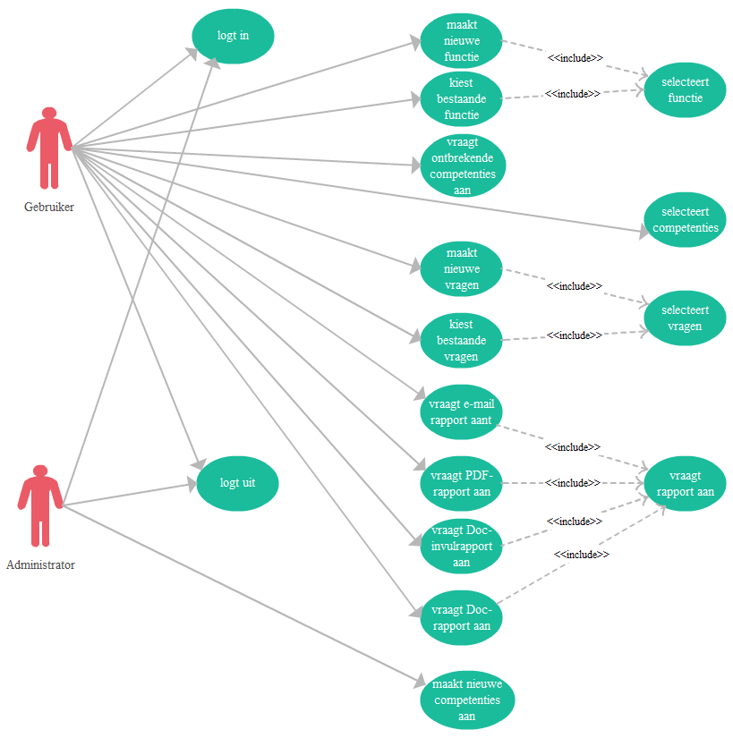
Use-Casediagram:
De complete versie
van het use-casediagram:

Slide 5
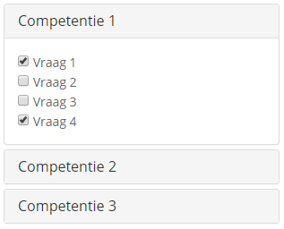
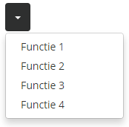

BASIC FLOW

Slide 6
Databank
Notes:
Cedric
Technologie
Stored procedures
Opbouw DB

Slide 7
DAL
Notes:
Toelichten welke keuzes er gemaakt zijn in de DAL + stored procedures etc
Code snippets

Slide 8
DAL
Feedback
Log
Connection
LogApp
Provider
ContextController
BLL\DataController
InterviewContext
erft over van
MVC\Controller
is afhankelijk van
Notes:
Diagram voor aantonen van dependency’s

Slide 9
BLL
Notes:
Cedric
Uitleggen welke functies de BLL heeft
Data validatie en PDF createn

Slide 10
Model
namespace Models; class Question { private $id; public function setId($id) { $this->id = $id; } public function getId() { return $this->id; } private $fullQuestion; public function setFullQuestion($fullQuestion) { $this->fullQuestion = $fullQuestion; } public function getFullQuestion() { return $this->fullQuestion; } private $competenceId; public function setCompetenceId($competenceId) { $this->competenceId = $competenceId; } public function getCompetenceId() { return $this->competenceId; } public function __construct($id, $fullQuestion, $competenceId) { $this->id = $id; $this->fullQuestion = $fullQuestion; $this->competenceId = $competenceId; } }
namespace Models; class Competence { private $id; public function setId($id) { $this->id = $id; } public function getId() { return $this->id; } private $name; public function setName($name) { $this->name = $name; } public function getName() { return $this->name; } public function __construct($id, $name) { $this->id = $id; $this->name = $name; } }
namespace Models; class JobFunction { private $id; public function setId($id) { $this->id = $id; } public function getId() { return $this->id; } private $name; public function setName($name) { $this->name = $name; } public function getName() { return $this->name; } public function __construct($id, $name) { $this->id = $id; $this->name = $name; } }
Notes:
David uitleggen welke models er zijn en hoe die zich verhouden t.a.v. ERD-Diagram

Slide 11
Controller
Geen coördinating controller
Eerder data controller
Methods die objecten of arrays van objecten opvragen
Notes:
DAVID uitleggen welke functie controller in ons project heeft
Ook waarom niet met view controller en coordinating controller

Slide 12
Controller
Controller
$questions
$competences
$questionsMarked
$competencesToShow
Notes:
DAVID uitleggen welke functie controller in ons project heeft
Ook waarom niet met view controller en coordinating controller

Slide 13
Controller
loadDataByFunction($functionId)
$loadQuestions
Controller
$loadCompetences
$loadQuestionsToMark($functionId)
$fillCompetencesToShow
$questions
$competences
$questionsMarked
$competencesToShow
Notes:
DAVID uitleggen welke functie controller in ons project heeft
Ook waarom niet met view controller en coordinating controller

Slide 14
Controller
loadDataByFunction($functionId)
$loadQuestions
Controller
$loadCompetences
$loadQuestionsToMark($functionId)
$fillCompetencesToShow
$questions
$questions
private function loadCompetences() { $return = $this->getContext()->selectAllCompetences(); foreach ($return as $value) { $this->competences[intval($value['Id'])] = new \Models\
Competence( intval($value['Id']), $value['Naam']); } }
$competences
$competences
$questionsMarked
$questionsMarked
$competencesToShow
$competencesToShow
Notes:
DAVID uitleggen welke functie controller in ons project heeft
Ook waarom niet met view controller en coordinating controller

Slide 15
Controller
$getQuestions
Controller
$getCompetences
$getQuestionsMarked
$getCompetencesToShow
$questions
$selectCompetenceById($competenceId)
$competences
$selectQuestionById($questionId)
$questionsMarked
$selectQuestionsByCompetenceId(…)
$competencesToShow
$insertNewQuestion($competenceId, …)
Notes:
DAVID uitleggen welke functie controller in ons project heeft
Ook waarom niet met view controller en coordinating controller

Slide 16
Controller
$getQuestions
Controller
$getCompetences
$getQuestionsMarked
public function selectQuestionById($questionId) { // gets the question object, based on the id if (isset($questionId)) { if (array_key_exists($questionId, $this->questions)) { return $this->questions[$questionId]; } } }
$getCompetencesToShow
$questions
$selectCompetenceById($competenceId)
$competences
$selectQuestionById($questionId)
$questionsMarked
$selectQuestionsByCompetenceId(…)
$competencesToShow
$insertNewQuestion($competenceId, …)
Notes:
DAVID uitleggen welke functie controller in ons project heeft
Ook waarom niet met view controller en coordinating controller

Slide 17
VIEW
Index.php
CompetencesView.php
JobFunctionsView.php
Notes:
DIETER
Uitleggen welke views er zijn en hoe opgebouwd en waarom we hiervoor gekozen hebben

Slide 18
View
Index.php roept jobfunctionView bij page load
Functie geselecteerd -> call naar CompetencesView
jobFunctionView recall na toevoegen Vraag via ajax.

Slide 19

View
Call naar JobFunctionsView

Slide 20
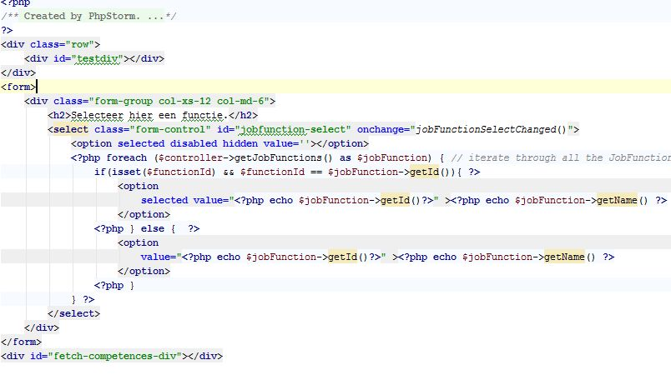
View

Slide 21
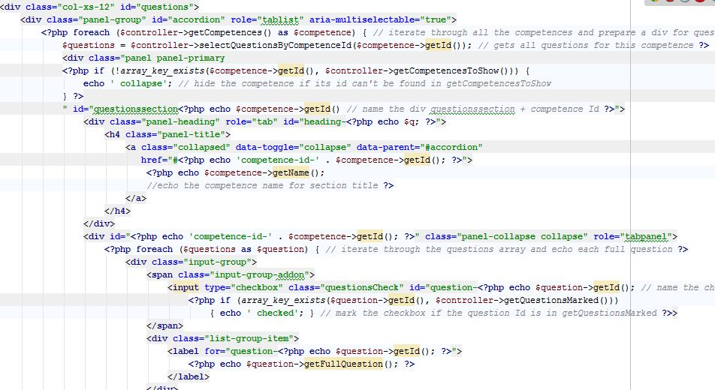
View

Slide 22
CSS Framework
Gekozen framework: Bootstrap
Responsive css framework van twitter
Goede basis voor moderne UX
Leercurve
Nadien snelle opbouw
Single page
Notes:
DIETER
Bootstrap: keuze verantwoorden
Aantal specifieke elementen uitlichten (modal windows, lavish, carrousel)

Slide 23
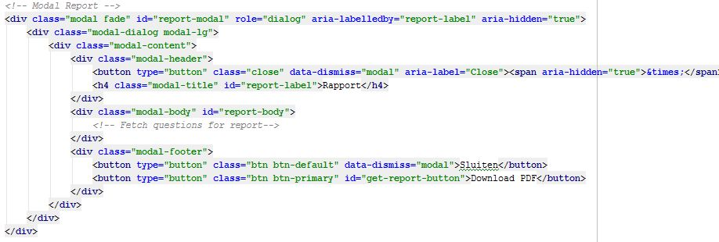
Css framework
Modal

Slide 24
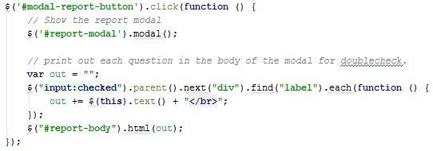
Css framework
Modal javascript

Slide 25
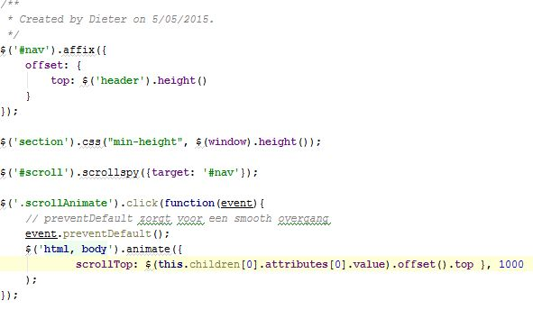
Css framEwork
Affix en scrollspy
Sections responsive

Slide 26
Toekomst?
Notes:
Cedric
Aantal features voorstellen vanuit het use-casediagram en dan ook nog een aantal geavanceerde zaken

Slide 27
SLot
Bedankt voor uw aandacht
Vragen?

